Slide 1
第 3 章 确定性推理方法
前面讨论了把知识用某种模式表示出来存储到计算机中去。但是，为使计算机具有智能，还必须使它具有思维能力。推理是求解问题的一种重要方法。因此，推理方法成为人工智能的一个重要研究课题。
下面首先讨论关于推理的基本概念，然后着重介绍鲁宾逊归结原理及其在机器定理证明和问题求解中的应用。鲁宾逊归结原理使定理证明能够在计算机上实现。

Slide 2
第3章 确定性推理方法
第3章 确定性推理方法

Slide 3
第3章 确定性推理方法
3.1 推理的基本概念
3.2 自然演绎推理
3.3 谓词公式化为子句集的方法
3.4 鲁宾逊归结原理
3.5 归结反演
3.6 应用归结反演求解问题
3.7 归结策略
归
结
演
绎
推
理

Slide 4
第3章 确定性推理方法
3.1 推理的基本概念
3.2 自然演绎推理
3.3 谓词公式化为子句集的方法
3.4 鲁宾逊归结原理
3.5 归结反演
3.6 应用归结反演求解问题
3.7 归结策略
归
结
演
绎
推
理

Slide 5
3.1 推理的基本概念
3.1.1 推理的定义
3.1.2 推理方式及其分类
3.1.3 推理的方向
3.1.4 冲突消解策略

Slide 6
3.1.1 推理的定义
推理：
医疗专家系统
知识 | 专家的经验、医学常识
初始 证据 | 病人的症状、化验结果
证据 | 中间结论

Slide 7
3.1 推理的基本概念
3.1.1 推理的定义
3.1.2 推理方式及其分类
3.1.3 推理的方向
3.1.4 冲突消解策略

Slide 8
3.1.2 推理方式及其分类
演绎推理、归纳推理、默认推理 （推出结论的途径）
（1）演绎推理 (deductive reasoning) : 一般 → 个别
三段论式（三段论法）
足球运动员的身体都是强壮的 ；
高波是一名足球运动员；
所以，高波的身体是强壮的。
（ 大前提 ）
（ 小前提 ）
（ 结 论 ）

Slide 9
3.1.2 推理方式及其分类
演绎推理、归纳推理、默认推理
（2）归纳推理 (inductive reasoning): 个别 → 一般
完全归纳推理（必然性推理）
不完全归纳推理（非必然性推理）
完全归纳推理
检查全部产品合格
该厂产品合格
不完全归纳推理
检查全部样品合格
该厂产品合格

Slide 10
3.1.2 推理方式及其分类
演绎推理、归纳推理、默认推理
（3）默认推理（default reasoning，缺省推理）
指推理时缺少部分前提条件、或部分前提条件没有证据证明为真，在我们假设这部分前提条件为真的情况下，推导出结论的过程。这些缺少的、或没有证据证明为真的部分前提条件，通常是当前推理相关领域的一些常识性知识、事实，并且根据经验其存在、且为真的可能性极大，因此我们有理由默认这部分前提条件存在、且为真。
A 成立
B 成立？
（默认B成立）
制造鸟笼
鸟会飞？
（默认成立）
鸟笼要有盖子
结 论

Slide 11
3.1.2 推理方式及其分类
2. 确定性推理、不确定性推理（知识的确定性）
（1）确定性推理：推理时所用的知识与证据都是确定的，推出的结论也是确定的，其真值或者为真或者为假。
（2）不确定性推理：推理时所用的知识与证据不都是确定的，推出的结论也是不确定的。
似然推理
（概率论）
不确定性推理
近似推理或模糊推理
（模糊逻辑）

Slide 12
3.1.2 推理方式及其分类
3. 单调推理、非单调推理（推出的结论是否越来越接近最终目标）
（1）单调推理：指在推理过程中随着推理的向前推进以及新知识的加入，推出的结论呈单调增加的趋势，并且越来越接近最终目标，在推理过程中不会出现反复的情况，即不会由于新知识的加入否定了前面推出的结论，从而使推理又退回到前面的某一步。
基于经典逻辑的演绎推理

Slide 13
3.1.2 推理方式及其分类
3. 单调推理、非单调推理
（2）非单调推理：指在推理过程中由于新知识的加入，不仅没有加强已推出的结论，反而要否定它，使得推理退回到前面的某一步，重新开始。非单调推理是在知识不完全的的情况下发生的。由于知识不完全，为使推理进行下去，就要先做某些假设，并在此基础上进行推理，当以后由于新知识的加入发现原先的假设不正确的时候，就需要推翻该假设以及基于此假设而推出的一切结论，再用新知识重新进行推理。显然前面所说的默认推理是非单调推理，在日常生活和社会实践中，很多情况下进行的推理也都是非单调推理，这是人们常用的一种思维方式。非单调推理是人工智能研究的重要成果之一。
X：鸟 → X：会飞 →
X: 企鹅
X：不会飞
X：企鹅
默认推理是非单调推理

Slide 14
3.1.2 推理方式及其分类
4．启发式推理、非启发式推理（是否运用启发性知识）
如果按推理过程中是否运用与问题有关的启发性知识，推理可分为启发式推理与非启发式推理。
启发式推理：如果在推理过程中，运用了与问题有关的启发性知识，即解决问题的策略、技巧及经验，以加快推理过程，提高搜索效率，这种推理过程就被称为启发式推理。

Slide 15
3.1.2 推理方式及其分类
4．启发式推理、非启发式推理
启发性知识：与问题有关且能加快推理过程、提高搜索效率的知识。
目标：在脑膜炎、肺炎、流感中选择一个
产生式规则
r₁：脑膜炎
r₂：肺 炎
r₃：流 感
启发式知识：“脑膜炎危险”、“目前正在盛行流感”。

Slide 16
3.1.2 推理方式及其分类
4．启发式推理、非启发式推理
非启发式推理：如果在推理过程中，不运用启发性知识，只按照一般的控制逻辑进行推理，这种推理过程就被称为非启发式推理。
注意：这种推理缺乏对待求解问题的针对性，所以推理效率较低，容易出现组合爆炸问题。如图搜索策略中的宽度优先搜索法，虽然是完备的算法，但是对复杂问题的求解，将出现组合爆炸现象，其搜索效率较低。

Slide 17
3.1 推理的基本概念
3.1.1 推理的定义
3.1.2 推理方式及其分类
3.1.3 推理的方向
3.1.4 冲突消解策略

Slide 18
3.1.3 推理的方向

Slide 19
3.1.3 推理的方向
1. 正向推理
正向推理（事实驱动推理或正向链推理）:是一种从已知事实触发，正向使用推理规则的推理方法。
基本思想
（1）从初始已知事实出发，在知识库KB中找出当前可适用的知识，构成可适用知识集KS。
（2）按某种冲突消解策略从KS中选出一条知识进行推理，并将推出的新事实加入到数据库DB中作为下一步推理的已知事实，再在KB中选取可适用知识构成KS 。
（3）重复（2），直到求得问题的解或KB中再无可适用的知识。

Slide 20
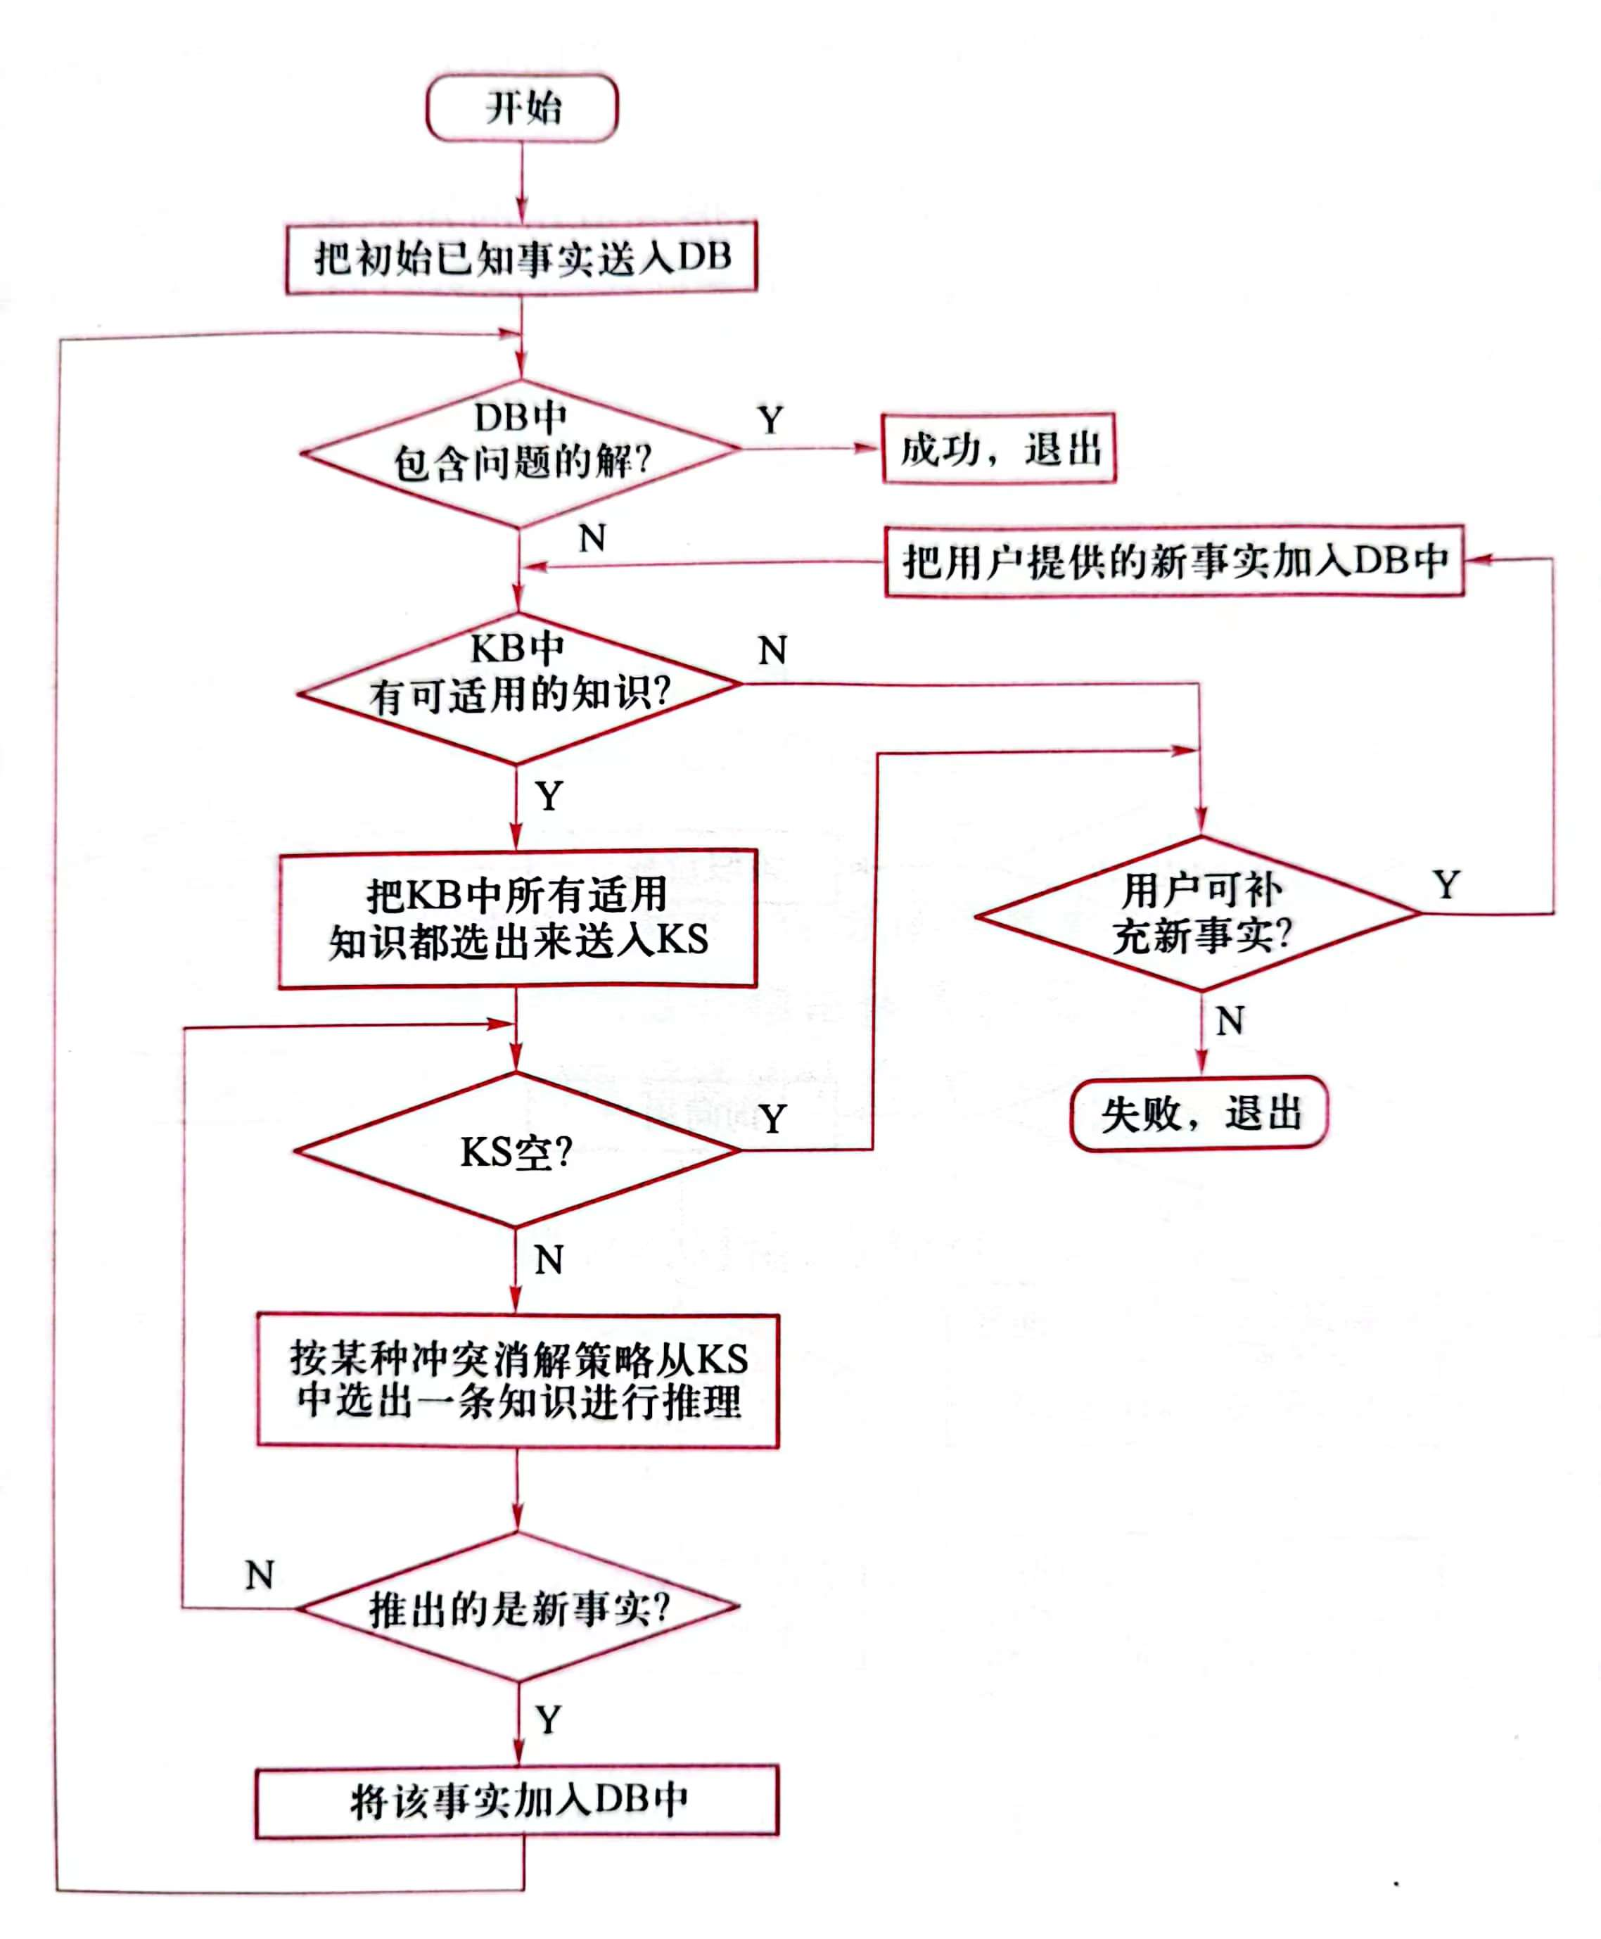
例如：假设有以下两条规则
r1​：如果动物有羽毛，那么动物是鸟
r2​：如果动物是鸟且动物善飞，那么动物是信天翁。
假设已知事实“动物有羽毛，动物善飞”。
把“动物有羽毛，动物善飞”放入综合数据库检查综合数据库中是否包含问题的解，结果为否。检查知识库中的可用知识，形成可用知识集，集合中仅包含
r1​：如果动物有羽毛，那么动物是鸟
r1:将结果“动物是鸟” 放入综合数据库。

Slide 21
检查综合数据库中是否包含问题的解，结果为否。检查知识库中的可用知识，形成可用知识集，集合中仅包含
r2​：如果动物是鸟且动物善飞，那么动物是信天翁。
r1​进行推理，将结果“动物是信天翁” 放入综合数据库。检查综合数据库中是否包含问题的解，结果为真。

Slide 22
3.1.3 推理的方向
1. 正向推理
实现正向推理需要解决的问题：
确定匹配（知识与已知事实）的方法。
按什么策略搜索知识库。
冲突消解策略。
正向推理简单，比较直观，易实现，允许用户主动提供有用的事实信息，适合于诊断、设计、预测、监控等领域的问题求解。但目的性不强，效率低。

Slide 23
3.1.3 推理的方向
2. 逆向推理
逆向推理（目标驱动推理）：以某个假设目标作为出发点。
基本思想：
从假设目标开始往事实方向进行的推理
基本思想：用户假设一个目标，找寻这个假设目标成立的证据，首先寻找假设目标的事实证据、或用户交互提供的证据；如果找不到事实证据，接着扫描系统知识库，找寻适用于这个假设的所有知识，使用某种冲突消解策略选择一条知识应用于假设目标，产生新的假设，即子目标；对每个子目标重复前面的过程，直到由假设目标产生的所有子目标都得到事实证据、或用户交互提供的证据。

Slide 24
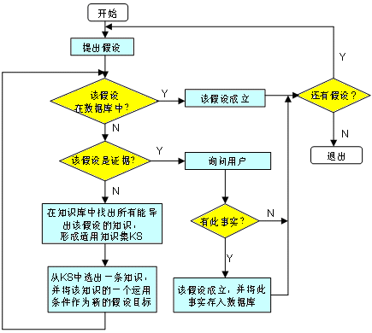
假设已知事实“动物有羽毛，动物善飞”。
将初始证据“动物有羽毛”和“动物善飞”放入综合数据库，把“动物是信天翁”放入假设集。
从假设集中取出假设“动物是信天翁”，判断该假设是否为综合数据库的已知事实，结果为否。再检查“动物是信天翁”能否被知识库中的知识所导出，发现可由：
r2​：如果动物是鸟且动物善飞，那么动物是信天翁。

Slide 25
r2​并将其前提条件`“动物是鸟”和“动物善飞”放入假设集。在假设集取出一个假设“动物是鸟”，检查该假设是否为综合数据库中的事实，结果为否。再检查“动物是鸟”能否被知识库中的知识所导出，发现可由
r1​：如果动物有羽毛，那么动物是鸟
r1​，将其前提条件“动物有羽毛”放入假设集。
此时假设集中的假设已全部被综合数据库中的已知事实所满足。

Slide 26
3.1.3 推理的方向
2. 逆向推理
逆向推理需要解决的问题：
如何判断一个假设是否是证据？
当导出假设的知识有多条时，如何确定先选哪一条？
一条知识的运用条件一般都有多个，当其中的一个经验证成立后，如何自动地换为对另一个的验证？
逆向推理：目的性强，利于向用户提供解释，但选择初始目标时具有盲目性，比正向推理复杂,当用户对解的情况认识不清时，由系统自主选择目标的盲目性比较大，若选择不好，可能需要多次提出假设，会影响系统效率。

Slide 27
3.1.3 推理的方向
3. 混合推理
正向推理: 盲目、效率低。
逆向推理: 若提出的假设目标不符合实际，会降低效率。
正反向混合推理：
（1）先正向后逆向：先进行正向推理，帮助选择某个目标，即从已知事实演绎出部分结果，然后再用逆向推理证实该目标或提高其可信度；
（2）先逆向后正向：先假设一个目标进行逆向推理，然后再利用逆向推理中得到的信息进行正向推理，以推出更多的结论。

Slide 28
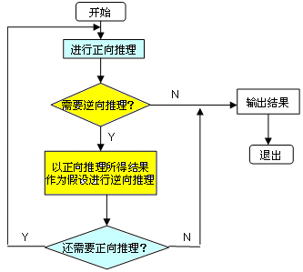

Slide 29
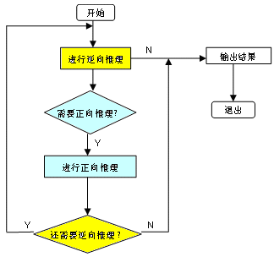

Slide 30
3.1.3 推理的方向
4. 双向推理
双向推理：正向推理与逆向推理同时进行，且在推理过程中的某一步骤上“碰头”的一种推理。
已知事实 假设目标
中间结论
证 据
正向推理
反向推理

Slide 31
3.1 推理的基本概念
3.1.1 推理的定义
3.1.2 推理方式及其分类
3.1.3 推理的方向
3.1.4 冲突消解策略

Slide 32
3.1.4 冲突消解策略
已知事实与知识的三种匹配情况：
（1）恰好匹配成功（一对一）；
（2）不能匹配成功；
（3）多种匹配成功（一对多、多对一、多对多）
冲突消解

Slide 33
3.1.4 冲突消解策略
■出现冲突的情况
▶对正向推理而言，如果有多条产生式规则的前件都和已知的事实匹配成功；或者有多组不同的已知事实都与同一条产生式规则的前件匹配成功；或者两种情况同时出现。
▶对反向推理而言，如果有多条产生式的后件都和同一假设匹配成功，或者有多条产生式后件可与多个假设匹配成功。

Slide 34
3.1.4 冲突消解策略
多种冲突消解策略：
（1）按针对性排序
该策略把最近被使用过的规则赋予较高的优先级。
（2）按已知事实的新鲜性排序
一般我们认为新鲜事实是对旧知识的更新和改进，比老知识更有效，即后生成的事实比先生成的事实具有较大的优先性。

Slide 35
3.1.4 冲突消解策略
多种冲突消解策略：
（3）按匹配度排序
在不确定推理时，匹配度不仅可确定两个知识模式是否可匹配，还可用于冲突消解。根据匹配程度来决定哪一个产生式规则优先被应用。
（4）按条件个数排序
多条规则生成的结论相同的情况下，由于条件个数较少的
规则匹配所花费的时间较少而且容易实现，所以将条件少的规
则赋予较高的优先级，优先被启用。
r1: IF A1 AND A2 THEN H1
r2: IF A1 AND A2 AND A3 AND A4 THEN H1

Slide 36
第3章 确定性推理方法
3.1 推理的基本概念
3.2 自然演绎推理
3.3 谓词公式化为子句集的方法
3.4 鲁宾逊归结原理
3.5 归结反演
3.6 应用归结反演求解问题
3.7 归结策略

Slide 37
3.2 自然演绎推理
自然演绎推理：从一组已知为真的事实出发，运用经典逻辑的推理规则推出结论的过程。
推理规则：P规则、T规则、假言推理、拒取式推理
假言推理： P, P→Q Q
“如果x是金属，则x能导电” , “铜是金属” 推出 “铜能导电”
拒取式推理： P→Q, ﹁Q ﹁P
“如果下雨，则地下就湿” , “地上不湿” 推出 “没有下雨”

Slide 38
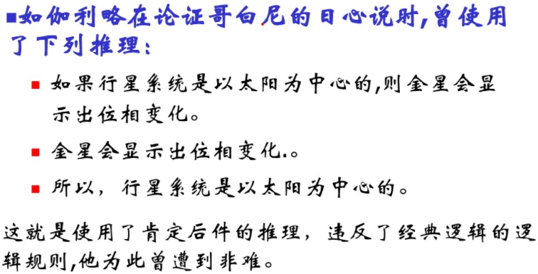
3.2 自然演绎推理
错误1——当P→Q为真,希望通过否定前件来推出后件为假。
（1） 如果下雨，则地上是湿的（ P→Q ）；
（2）没有下雨（﹁P ）；
（3）所以，地上不湿（﹁Q ）。
错误2——当P→Q为真,希望通过肯定后件来推出前件为真：
（1）如果下雨，则地上是湿的（ P→Q ）；
（2）地上湿了（ Q ）；
（3） 所以，下雨了（ P ）。
P→Q, ﹁Q ﹁P

Slide 39
3.2 自然演绎推理
P规则：
直接利用推理中给出的前提，即前提引入。
在推导过程中如果前面有一个或者多个公式永真蕴含命题公式S，则就可以把公式S引入到推导过程中。
T规则：

Slide 40
3.2 自然演绎推理
例3.1 已知事实：
（1）凡是容易的课程小王( Wang )都喜欢；
（2）C 班的课程都是容易的；
（3）ds 是 C 班的一门课程。
求证：小王喜欢 ds 这门课程。

Slide 41
3.2 自然演绎推理
证明：
定义谓词：
EASY ( x )：x 是容易的
LIKE ( x, y )：x 喜欢 y
C ( x )：x 是 C 班的一门课程
已知事实和结论用谓词公式表示：
( ) ( EASY ( x ) → LIKE ( Wang, x ) )
( ) ( C ( x ) → EASY ( x ))
C ( ds )
LIKE ( Wang, ds )

Slide 42
3.2 自然演绎推理
应用推理规则进行推理：
( )（EASY ( x ) →LIKE ( Wang, x ))
EASY (z) →LIKE ( Wang, z ) 全称固化
( ) (C ( x ) → EASY ( x ))
C ( y ) →EASY ( y ) 全称固化
所以 C (ds), C (y) →EASY (y)
EASY (ds) P规则及假言推理
所以 EASY (ds), EASY (z) →LIKE (Wang，z)
LIKE ( Wang, ds ) T规则及假言推理

Slide 43
3.2 自然演绎推理
自然演绎推理的例子
例3.4 设已知如下事实：
A, B, A→C, B∧C→D, D→Q
求证：Q为真。
证明：因为 A, A→C⇒ C 假言推理
B, C⇒ B∧C 引入合取词
B∧C，B∧C→D ⇒ D 假言推理
D, D→Q ⇒ Q 假言推理
因此，Q为真

Slide 44
3.2 自然演绎推理
优点：
表达定理证明过程自然，易理解。
拥有丰富的推理规则，推理过程灵活。
便于嵌入领域启发式知识。
缺点：易产生组合爆炸，得到的中间结论一般呈指数形式递增。

Slide 45
第3章 确定性推理方法
3.1 推理的基本概念
3.2 自然演绎推理
3.3 谓词公式化为子句集的方法
3.4 鲁宾逊归结原理
3.5 归结反演
3.6 应用归结反演求解问题
3.7 归结策略
归
结
演
绎
推
理

Slide 46
归结演绎推理
自动定理证明是人工智能的一个重要研究领域，这不仅是由于许多数学问题需要通过定理证明得以解决，而且很多非数学问题(如医疗诊断、机器人行动规划等）也都可归结为一个定理证明问题。
定理证明的实质是对前提P和结论Q证明P→Q的永真性。
但是要证明一个谓词公式的永真性是很困难的。通过研究发现应用反证法的思想可把关于永真性的证明转化为不可满足性的证明。
欲证明 P→Q 永真，只要证明 P ∧¬ Q 不满足就可以了。
关于不可满足性的证明，海伯伦及鲁宾逊先后进行了卓有成效的研究，提出了相应的理论和方法。
海伯伦提出的海伯伦域及海伯伦定理为自动定理的证明奠定了理论基础；
鲁宾逊提出的归结原理对机械化推理有了重大的突破。
无论是海伯伦还是鲁宾逊的理论，都是以子句集为背景开展研究的。
¬ P∨Q
P和¬ Q至少有一个为F就可以了
围绕怎样方便的判断P和¬ Q的真假来进行研究的，也就是子句的真假。

Slide 47
归 结 演 绎 推 理
反证法： ，当且仅当 ，
即 Q为 P 的逻辑结论，当且仅当 是不可满足的。
由此得
定理：Q 为 ， ，…， 的逻辑结论，当且仅当
是不可满足的。

Slide 48
归 结 演 绎 推 理
思路：定理 不可满足
子句集不可满足 海伯伦定理
鲁宾逊归结原理
要证明谓词公式 永假，只需将P和非Q转化为子句集S，然后只要说明S中至少存在一个子句C1是不可满足的即可。

Slide 49
3.3 谓词公式化为子句集的方法
原子（atom）谓词公式： 一个不能再分解的命题。
文字（literal）：原子谓词公式及其否定。
：正文字， ：负文字。
子句（clause）：任何文字的析取式。任何文字本身也都是子句。
空子句（NIL）：不包含任何文字的子句。
子句集：由子句构成的集合。
空子句是永假的，不可满足的。

Slide 50
3.3 谓词公式化为子句集的方法
子句集当中只包含析取、否定和原子谓词公式，所以将谓词公式化成子句集的过程就是消除其他连接词和量词，并做标准化处理。

Slide 51
3.3 谓词公式化为子句集的方法
例3.2 将下列谓词公式化为子句集。
解：（1）消去谓词公式中的“ ”和“ ”符号
（2）把否定符号 移到紧靠谓词的位置上
双重否定律
德.摩根律
量词转换律
（3）变量标准化

Slide 52
3.3 谓词公式化为子句集的方法
（4）消去存在量词
a. 存在量词不出现在全称量词的辖域内。
b. 存在量词出现在一个或者多个全称量词的辖域内。
用斯柯林（ skolem）函数消去存在量词：
这里分两种情况：
• 存在量词不出现在全称量词的辖域内，变量 y不依赖于其它变量，y用常量一个新的个体常量代替。
• 存在量词位于一个或多个全称量词的辖域内，变量 y 的取值依赖于变量x的取值，此时需要用skolem函数 f(x1,x2,…,xn)替换受该存在量词约束的变元。
（5）化为前束形
前束形=（前缀）{母式}
Skolem化：用Skolem函数代替每个存在量词量化的变量的过程。
（前缀）：全称量词串。
{母式}：不含量词的谓词公式。

Slide 53
3.3 谓词公式化为子句集的方法
（6）化为 Skolem 标准形
Skolem 标准形：
M：子句的合取式，称为Skolem标准形的母式。
（7）略去全称量词
（8）消去合取词
（9）子句变量标准化

Slide 54
3.3 谓词公式化为子句集的方法
例3.3 将下列谓词公式化为子句集。
（1）消去蕴含符号
（2）把否定符号移到每个谓词前面
（3）变量标准化
（4）消去存在量词，设y的函数是f(x)，则

Slide 55
3.3 谓词公式化为子句集的方法
例3.3 将下列谓词公式化为子句集。（续）
（5）化为前束形
（6）化为标准形
（7）略去全称量词
（8）消去合取词，把母式用子句集表示
（9）子句变量标准化

Slide 56
3.3 谓词公式化为子句集的方法
例3.4 将下列谓词公式化为不含存在量词的前束形。
（1）消去存在量词
（2）消去蕴含符号
（3）把否定符号移动到每个谓词前
（4）消去存在量词，设z的函数是g(y)，则
（4）消去存在量词
a. 存在量词不出现在全称量词的辖域内。
b. 存在量词出现在一个或者多个全称量词的辖域内。

Slide 57
3.3 谓词公式化为子句集的方法
例3.5 将下列谓词公式化为不含存在量词的前束形。
（1）消去存在量词
（2）消去蕴含符号
（3）把否定符号移动到每个谓词前
（4）消去存在量词，设z的函数是g(x，y)，则

Slide 58
3.3 谓词公式化为子句集的方法
谓词公式
不可满足性
子句集
不可满足性
？
定理 3.1:
谓词公式不可满足的充要条件是其子句集不可满足。

Slide 59
第3章 确定性推理方法
3.1 推理的基本概念
3.2 自然演绎推理
3.3 谓词公式化为子句集的方法
3.4 鲁宾逊归结原理
3.5 归结反演
3.6 应用归结反演求解问题
3.7 归结策略
归
结
演
绎
推
理

Slide 60
3.4 鲁宾逊归结原理
归结演绎推理是一种基于鲁滨逊（Robinson）归结原理的机器推理技术。鲁滨逊归结原理亦称为消解原理，是鲁滨逊于1965年在海伯伦（Herbrand）理论的基础上提出的一种基于逻辑的“反证法”。
在人工智能中，几乎所有的问题都可以转化为一个定理证明问题。定理证明的实质，就是要对前提P和结论Q，证明P→Q永真。
要证明P→Q永真，就是要证明P→Q在任何一个非空的个体域上都是永真的。这将是非常困难的，甚至是不可实现的。
为此，人们进行了大量的探索，后来发现可以采用反证法的思想，把关于永真性的证明转化为关于不可满足性的证明。
即要证明P→Q永真，只要能够证明P∧﹁Q是不可满足的就可以了(原因是﹁ (P→Q) ⇔ ﹁(﹁ P∨Q) ⇔ P∧﹁ Q 。
这方面最有成效的工作就是鲁滨逊归结原理。它使定理证明的机械化成为现实。

Slide 61
3.4 鲁宾逊归结原理
子句集中子句之间是合取关系，只要有一个子句不可满足， 则子句集就不可满足。
鲁宾逊归结原理（消解原理）的基本思想：
检查子句集 S 中是否包含空子句，若包含，则 S 不可满足。
若不包含，在 S 中选择合适的子句进行归结，一旦归结出空子句，就说明 S 是不可满足的。

Slide 62
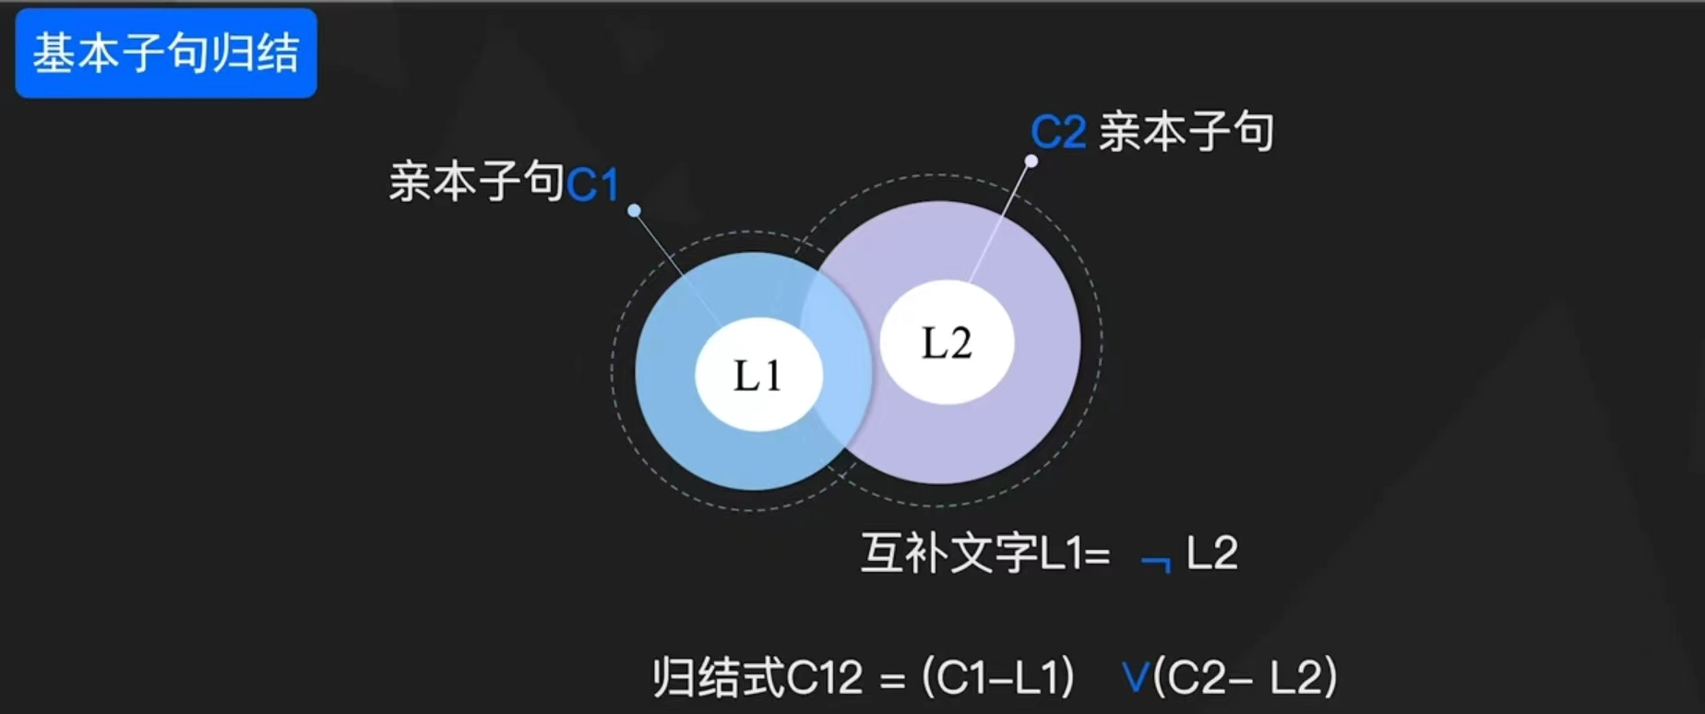
3.4 鲁宾逊归结原理
1. 命题逻辑中的归结原理（基于子句的归结）
定义3.1（归结）：设C₁与C₂是子句集中的任意两个子句，如果 C₁中的文字L₁与 C₂中的文字L₂互补，那么从C₁和 C₂中分别消去L₁和L₂，并将二个子句中余下的部分析取，构成一个新子句C₁₂ 。
（归结）
（归结）

Slide 63
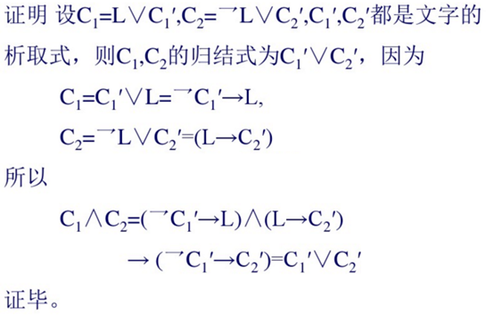
3.4 鲁宾逊归结原理
1.命题逻辑归结原理
定理3.2：归结式C₁₂是其亲本子句C₁与C₂的逻辑结论。即如果 C₁与C₂为真，则C₁₂为真。
根据假言三段论
P Q,Q R⇒P R
⇒

Slide 64
3.4 鲁宾逊归结原理
1.命题逻辑归结原理
推论1：设C₁与C₂是子句集S中的两个子句，C₁₂是它们的归结式，若用C₁₂代替C₁与C₂后得到新子句集S₁，则由S₁不可满足性可推出原子句集S的不可满足性，即：
S₁的不可满足性 ⇒ S的不可满足性
推论2：设C₁与C₂是子句集S中的两个子句，C₁₂是它们的归结式，若C₁₂ 加入原子句集S，得到新子句集S₁，则S与S₁在不可满足的意义上是等价的，即：
S₁的不可满足性 ⇔ S的不可满足性

Slide 65
3.4 鲁宾逊归结原理
1.命题逻辑归结原理
由此得到下列结论：
⑴ 为证明子句集S的不可满足性，只要对其中可进行归结的子句进行归结，并把归结式加入到子句集S中；或者用归结式代替它的亲本子句，然后对新的子句集证明其不可满足性就可以了。
⑵ 如果经归结得到空子句，根据空子句的不可满足性，即可得到原子句集S是不可满足的结论。
在命题逻辑中，对不可满足的子句集S，其归结原理是完备的。
这种不可满足性可用如下定理描述：
定理3.5 子句集S是不可满足的，当且仅当存在一个从S到空子句的归结过程。

Slide 66
3.4 鲁宾逊归结原理
1.命题逻辑归结原理
例: 设C₁ =﹁P ∨ Q ，C₂=﹁Q，C₃=P，求C₁、C₂、C₃的归结式C₁₂₃。
解：
若先对C₁、C₂归结，可得到
C₁₂=﹁P
然后再对C₁₂和C₃归结，得到
C₁₂₃=NIL
如果改变归结顺序，同样可以得到相同的结果，即其归结过程是不唯一的。
其归结归结过程可用右图来表示，该树称为归结树。
﹁P ∨ Q
﹁Q
﹁P
P
NIL
﹁P ∨ Q
P
Q
﹁Q
NIL

Slide 67
3.4 鲁宾逊归结原理
1.命题逻辑归结原理
(2) 命题逻辑的归结反演
归结原理：假设F为已知前提，G为欲证明的结论，归结原理把证明G为F的逻辑结论转化为证明F∧﹁G为不可满足。
再根据定理3.1，在不可满足的意义上，公式集F∧﹁G与其子句集是等价的，即把公式集上的不可满足转化为子句集上的不可满足。
应用归结原理证明定理的过程称为归结反演。

Slide 68
3.4 鲁宾逊归结原理
1.命题逻辑归结原理
命题逻辑归结反演的步骤：
在命题逻辑中，已知F，证明G为真的归结反演过程如下：
①否定目标公式G，得﹁G;
②把﹁G并入到公式集F中，得到{F，﹁G}；
③把{F，﹁G}化为子句集S。
④ 应用归结原理对子句集S中的子句进行归结，并把每次得到的归结式并入S中。如此反复进行，若出现空子句，则停止归结，此时就证明了G为真。

Slide 69
3.4 鲁宾逊归结原理
1.命题逻辑归结原理
例 设已知的公式集为：
{P, (P∧Q)→R, (S∨T)→Q, T},求证结论R。
解：假设结论R为假, 将﹁R加入公式集，并化为子句集
S={P,﹁P∨﹁Q∨R, ﹁S∨Q, ﹁T∨Q, T, ﹁R}
其归结过程如右图的归结演绎树所示。该树根为空子句。
其含义为：先假设子句集S中的所有子句均为真，即原公式集为真,﹁R也为真；然后利用归结原理，对子句集进行归结，并把所得的归结式并入子句集中；重复这一过程，最后归结出了空子句。
根据归结原理的完备性，可知子句集S是不可满足的，即开始时假设﹁R为真是错误的，这就证明了R为真。
﹁P ∨﹁Q∨R
﹁ R
﹁P ∨﹁Q
P
﹁Q
﹁T ∨Q
﹁T
T
NIL

Slide 70
3.4 鲁宾逊归结原理
2.谓词逻辑的归结
在谓词逻辑中，由于子句集中的谓词一般都含有变元，因此不能象命题逻辑那样直接消去互补文字,而需要先用最一般合一（MGU) 对变元进行代换，然后才能进行归结。
可见，谓词逻辑的归结要比命题逻辑的归结麻烦一些。

Slide 71
3.4 鲁宾逊归结原理
2.谓词逻辑的归结
谓词逻辑中的合一
在上述讲解中我们讨论了命题逻辑的反演，在命题逻辑中很容易确定两个字面量不能同时为真。由于在谓词逻辑中，必须同时要考虑谓词的参数，因此谓词逻辑的匹配过程较为复杂。
例如Setting(sun)和~Setting(sun) 谓词名和参数名相同，是一对
Beatiful(day)和~Beautiful(night) 谓词名相同，参数不同，不是一对

Slide 72
3.4 鲁宾逊归结原理
2.谓词逻辑的归结
为了找到互补文字，我们要求用匹配程序比较两个字面量，检测是否存在一组替换，使得它们相等，人们将这种程序称为合一（unfication)
合一的方式：
1、首先检测谓词符号是否匹配，如果谓词符号不匹配，那么这两个字面量不能合一，例如：Kite_is_flying(X)和Try_to_fly_Kite(Y)就不能合一。
2、如果谓词符号匹配，那么程序会一次检查一对参数，如果第一个参数匹配，则继续检查第二个参数，以此类推。

Slide 73
3.4 鲁宾逊归结原理
2.谓词逻辑的归结
参数匹配规则：
（1）不同的常量或者谓词不能匹配，只有相同的常量或者谓词才能匹配。
（2）一个变量可以匹配另一个变量、任意常量、函数或者一个谓词表达式，但是需要注意的是，谓词表达式必须不含有待匹配变量的任何实例。
（3）要找的替换必须是单一一致的替换，换句话说，你不能对表达式的每个部分都使用单独的替换。为了确保这种一致性，在继续合一之前，替换必须应用到字面量的其他部分。

Slide 74
3.4 鲁宾逊归结原理
2.谓词逻辑的归结
例 Coffee(x,x) Coffee(y,z)
谓词是匹配的
接下来检查第一个参数，变量x和y，一个变量可以用另一个变量替换，所以我们将用y替换x，写作y|x，这不是固定写法，你也可以使用x替换y。替换完毕后有：
Coffee(y,x) Coffee(y,z)
接着尝试匹配x和z，假设用z|x，这里就出现一个问题，即替换的不一致，我们不能同时使用y和z替换x。
我们在第一次替换y|x时，应该在整个字面量中进行替换，得到：
Coffee(y,y) Coffee(y,z)
最后统一变量y和z，使用z|y(或者y|z)后：
Coffee(z,z) Coffee(z,z) 替换成功！

Slide 75
3.4 鲁宾逊归结原理
2.谓词逻辑的归结
例 Wines(x,y) Wines(Changcheng,z)
替换不是惟一的：
（1）Changcheng|x,y|z （2）Changcheng|x,z|y
例 Coffees(x,x) Coffees(Colombian,Brazilian)
使用Colombian|x、Brazilian|x是不合法的，由于不能用两个不同的常量替换相同的变量x，所以合一是不可能的。
例 Descendant(x,y) Descendant(bob,son(bob))
一种合法的替换是：
bob|x，son(bob)|y

Slide 76
3.4 鲁宾逊归结原理
例 设有公式集F={P(x,y,f(y)), P(a,g(x),z)}，则
λ={a/x, g(a)/y, f(g(a))/z}
是它的一个合一。
F={P(a,g(a),f(g(a))), P(a,g(a),f(g(a)))}

Slide 77
3.4 鲁宾逊归结原理
2.谓词逻辑的归结
2. 谓词逻辑中的归结原理（含有变量的子句的归结）
例：
最一般合一
？
定义 3.2 ：设是 两个没有相同变元的子句， 和 分别是 中的文字，若 是 的最一般合一，则称
为 的二元归结式。

Slide 78
3.4 鲁宾逊归结原理
例3.7 设：
求其二元归结式。
解：由于C_{1、}C₂有相同的变元x，令
选 则
得：

Slide 79
3.4 鲁宾逊归结原理
例3.8 设C₁=P(x)∨P(f(a))∨Q(x) ，C₂=﹁P(y)∨R(b)，求C₁₂
解：对参加归结的某个子句，若其内部有可合一的文字，则在进行归结之前应先对这些文字进行合一。本例的C₁中有可合一的文字P(x)与P(f(a))，若用它们的最一般合一σ={f(a)/x}进行代换，可得
C₁σ=P(f(a))∨Q(f(a))
此时可对C₁σ与C₂进行归结。选L₁= P(f(a)), L₂ =﹁P(y)，L₁和L₂的最一般合一是σ={f(a)/y}，则可得到C₁和C₂的二元归结式为
C₁₂=R(b)∨Q(f(a))
我们把C₁σ称为C₁的因子。一般来说，若子句C中有两个或两个以上的文字具有最一般合一σ，则称Cσ为子句C的因子。如果Cσ是一个单文字，则称它为C的单元因子。

Slide 80
3.4 鲁宾逊归结原理
应用因子概念，可对谓词逻辑中的归结原理给出如下定义：
定义3.3 子句C₁和C₂的归结式是下列二元归结式之一：
C₁与C₂的二元归结式
C₁的因子C₁σ与C₂的二元归结式
C₁与C₂的因子的C₂σ二元归结式
C₁的因子C₁σ与C₂的因子C₂σ的二元归结式

Slide 81
3.4 鲁宾逊归结原理
对于谓词逻辑，归结式是其亲本子句的逻辑结论。
对于一阶谓词逻辑，即若子句集是不可满足的，则必存在一个从该子句集到空子句的归结演绎；若从子句集存在一个到空子句的演绎，则该子句集是不可满足的。
如果没有归结出空子句，则既不能说 S 不可满足，也不能说 S 是可满足的。

Slide 82
第3章 确定性推理方法
3.1 推理的基本概念
3.2 自然演绎推理
3.3 谓词公式化为子句集的方法
3.4 鲁宾逊归结原理
3.5 归结反演
3.6 应用归结反演求解问题
3.7 归结策略
归
结
演
绎
推
理

Slide 83
3.5 归结反演
应用归结原理证明定理的过程称为归结反演。
用归结反演证明的步骤是：
（1）将已知前提表示为谓词公式F。
（2）将待证明的结论表示为谓词公式Q，并否定得到﹁ Q 。
（3）把谓词公式集{F， Q} 化为子句集S。
（4）应用归结原理对子句集S中的子句进行归结，并把每次
归结得到的归结式都并入到S中。如此反复进行，若出
现了空子句，则停止归结，此时就证明了Q为真。

Slide 84
3.5 归结反演
例3.9 某公司招聘工作人员，A，B ，C 三人应试，经面试后公司表示如下想法：
（1） 三人中至少录取一人。
（2） 如果录取 A 而不录取 B ，则一定录取 C。
（3） 如果录取 B ，则一定录取 C 。
求证：公司一定录取 C。

Slide 85
3.5 归结反演
证明：公司的想法用谓词公式表示： 。
（1）
（2）
（3）
把要求证的结论用谓词公式表示出来并否定，得：
（4）
把上述公式化成子句集：
（1）
（2）
（3）
（4）

Slide 86
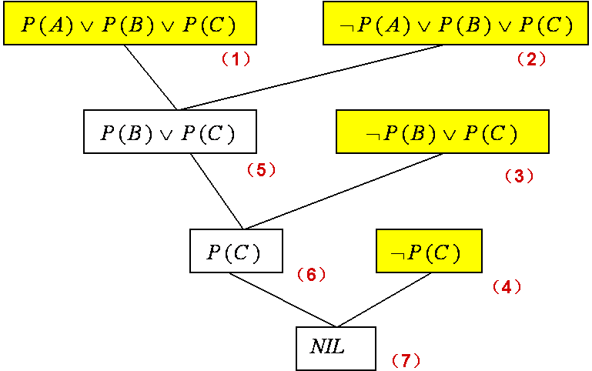
3.5 归结反演
应用归结原理进行归结：
（5） （1）与（2）归结
（6） （3）与（5）归结
（7） （4）与（6）归结

Slide 87
3.5 归结反演
例3.10 已知：
规则1：任何人的兄弟不是女性；
规则2：任何人的姐妹必是女性。
事 实：Mary 是 Bill 的姐妹。
求证： Mary 不是 Tom 的兄弟。
证明：定义谓词
brother ( x, y ) : x 是 y 的兄弟
sister ( x, y ) : x 是 y 的姐妹
woman ( x ) : x 是女性

Slide 88
3.5 归结反演
证明：将规则与事实用谓词公式表示：
（1）
（2）
（3）
把要求证的结论用谓词公式表示出来并否定，得：
（4）
把上述公式化成子句集：
将子句集进行归结：

Slide 89
第3章 确定性推理方法
3.1 推理的基本概念
3.2 自然演绎推理
3.3 谓词公式化为子句集的方法
3.4 鲁宾逊归结原理
3.5 归结反演
3.6 应用归结反演求解问题
3.7 归结策略
归
结
演
绎
推
理

Slide 90
3.6 应用归结原理求解问题
应用归结原理求解问题的步骤：
（1）已知前提 F 用谓词公式表示，并化为子句集 S ；
（2）把待求解的问题 Q 用谓词公式表示，并否定 Q，再与答案谓词ANSWER 构成析取式（﹁ Q ∨ ANSWER ）；
（3）把（﹁ Q∨ ANSWER） 化为子句集，并入到子句集 S中，得到子句集 ；
（4）对 应用归结原理进行归结；
（5）若得到归结式 ANSWER ，则答案就在 ANSWER 中。

Slide 91
3.6 应用归结原理求解问题
例3.11 已知：
：王（Wang）先生是小李（Li）的老师。
：小李与小张（Zhang）是同班同学。
：如果 与 是同班同学，则 的老师也
是 的老师。
求：小张的老师是谁？

Slide 92
3.6 应用归结原理求解问题
F₁：王（Wang）先生是小李（Li）的老师。
F₂：小李与小张（Zhang）是同班同学。
F₃：如果 x与 y 是同班同学，则 x的老师也是 y的
老师。
求：小张的老师是谁？
解：
定义谓词：
： 是 的老师。
： 与 是同班同学。
把已知前提表示成谓词公式：
把目标表示成谓词公式，并把它否定后与 ANSWER 析取：

Slide 93
3.6 应用归结原理求解问题
把上述公式化为子句集：
（1）
（2）
（3）
（4）
应用归结原理进行归结：
（5） （1）与（3）归结
（6） （4）与（5）归结
（7） （2）与（6）归结

Slide 94
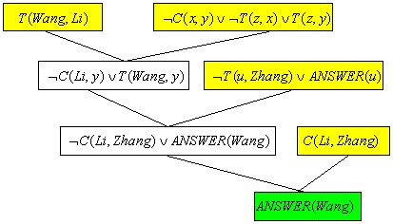
3.6 应用归结原理求解问题
(1)
(3)
(5)
(4)
(6)
(2)
(7)

Slide 95
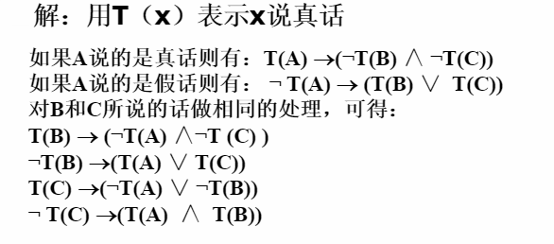
3.6 应用归结原理求解问题
例如：设A、B、C三人中有人从不说谎，也有人从不说假话，某人向着三人分别提出一个问题：谁是说谎者？
A答：B和C都是说谎者
B答：A和C都是说谎者
C答：A和B至少有一个人是说谎者
求谁是老实人，谁是说谎者？

Slide 96
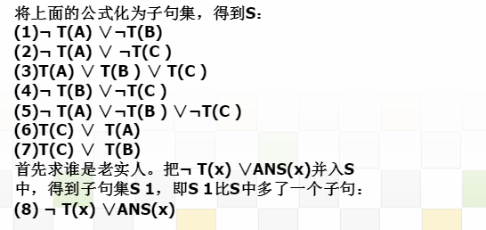
3.6 应用归结原理求解问题

Slide 97
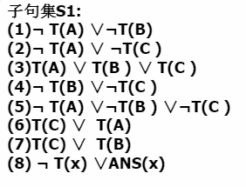
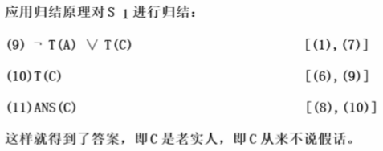
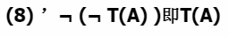
3.6 应用归结原理求解问题
(10)’ T(A) [(2)，(9)]
(11)’ NIL [(8)’，(10)’]

Slide 98
第3章 确定性推理方法
3.1 推理的基本概念
3.2 自然演绎推理
3.3 谓词公式化为子句集的方法
3.4 鲁宾逊归结原理
3.5 归结反演
3.6 应用归结反演求解问题
3.7 归结策略
归
结
演
绎
推
理

Slide 99
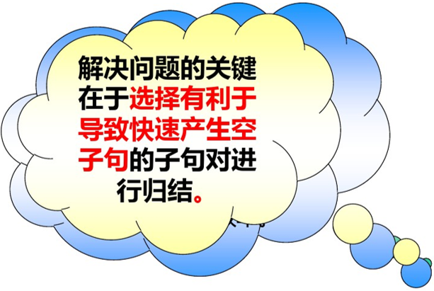
3.7 归结策略
对子句进行归结时
关键的一步是从子句集找出可进行归结的一对子句，由于不知道哪两个子句可以进行归结，更不知道通过哪些子句进行归结可以尽快得到空子句。

Slide 100
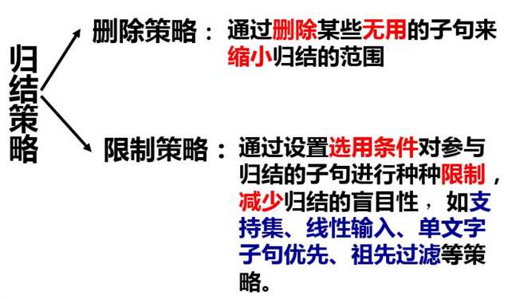
3.7 归结策略
目前，常用的归结策略可分为两大类，一类是删除策略，另一类是限制策略。

Slide 101
3.7 归结策略
为了说明选择归结策略的重要性，在讨论各种常用的归结策
略之前，还是先提一下广度优先策略。
1. 宽度优先策略
宽度优先是一种穷尽子句比较的复杂搜索方法。设初始子句集为S={c1,c2,c3,c4}，其中c1、c2、c3、c4是S中的子句，则宽度优先策略的归结过程可描述如下：
(1) 从子句C1开始，逐个与C2，C3，C4比较，看哪两个子句进行归结。若能就能得到归结式，凡可归结都进行归结，最后C3与C4比较并归结。经过一轮比较和归结，得到第一层归结式，把这些归结式的集合记为S₁;
(2) 再从S中C1子句开始与第一归结式S1中的子句比较和归结，得到第二层归结式，把这些归结式的集合记为S₂;
(3) 仍从S中的C1子句和第一归结式S1中的子句开始 ，逐个与第二归结式S2中的子句比较和归结，得到第三层归结式，把这些归结式的集合记为S₃;
如此继续，直到得出空子句或不能再继续归结为止。

Slide 102
3.7 归结策略
1. 宽度优先策略
例3.13 设有如下子句集：
S={﹁I(x)∨R(x), I(a), ﹁R(y)∨L(y), ﹁L(a) }，用宽度优先策略证明S为不可满足。宽度优先策略的归结树如下：
S
﹁ I(x)∨R(x)
I(a)
﹁R(y)∨L(y)
﹁L(a)
S1
R(a)
﹁I(x) ∨L(x)
﹁R(a)
S2
L(a)
L(a)
﹁I(a)
﹁I(a)
NIL

Slide 103
3.7 归结策略
2. 删除策略
主要想法：归结过程在寻找可归结子句时，子句集中的子句越多，需要付出的代价就会越大。如果在归结时能把子句集中无用的子句删除掉，这就会缩小搜索范围，减少比较次数，从而提高归结效率。
常用的删除方法有以下几种（纯文字、重言式、包孕）
纯文字删除法
如果某文字L在子句集中不存在可与其互补的文字﹁L，则称该文字为纯文字。
在归结过程中，纯文字不可能被消除，用包含纯文字的子句进行归结也不可能得到空子句，因此对包含纯文字的子句进行归结是没有意义的，应该把它从子句集中删除。
对子句集而言，删除包含纯文字的子句，是不影响其不可满足性的。例如，对子句集
S={P∨Q∨R, ﹁Q∨R, Q, ﹁R}
其中P是纯文字，因此可以将子句P∨Q∨R从子句集S中删除。

Slide 104
3.7 归结策略
2. 删除策略
重言式删除法
如果一个子句中包含有互补的文字对，则称该子句为重言式。例如
P(x)∨﹁P(x), P(x)∨Q(x)∨﹁P(x)
都是重言式，不管P(x)的真值为真还是为假，P(x)∨﹁P(x)和P(x)∨Q(x)∨﹁P(x)都均为真。
重言式是真值为真的子句。对一个子句集来说，不管是增加还是删除一个真值为真的子句，都不会影响该子句集的不可满足性。
因此，可从子句集中删去重言式。

Slide 105
3.7 归结策略
2. 删除策略
包孕删除法
设有子句C₁和C₂，如果存在一个置换σ，使得C₁σ⊆C₂，则称C₁包孕于C₂。例如
P(x) 包孕于 P(y)∨Q(z) σ={x/y}
P(x) 包孕于 P(a) σ={a/x}
P(x) 包孕于 P(a)∨Q(z) σ={a/x}
P(x) ∨Q(a) 包孕于 P(f(a))∨Q(a)∨R(y) σ={f(a)/x}
P(x) ∨Q(y) 包孕于 P(a)∨Q(u)∨R(w) σ={a/x, u/y}
对子句集来说，把其中包孕的子句删去后，不会影响该子句集的不可满足性。
因此，可从子句集中删除哪些包孕的子句。

Slide 106
3.7 归结策略
3. 支持集策略
支持集策略是沃斯(Wos)等人在1965年提出的一种归结策略。它要求每一次参加归结的两个亲本子句中，至少应该有一个是由目标公式的否定所得到的子句或它们的后裔。可以证明支持集策略是完备的，即当子句集为不可满足时，则由支持集策略一定能够归结出一个空子句。也可以把支持集策略看成是在宽度优先策略中引入了某种限制条件，这种限制条件代表一种启发信息，因而有较高的效率。
例3.14 设有如下子句集：
S={﹁I(x)∨R(x), I(a),﹁ R(y)∨L(y), ﹁L(a) }
其中，﹁I(x)∨R(x)为目标公式的否定。用支持集策略证明S为不可满足。

Slide 107
3.7 归结策略
3. 支持集策略
﹁I(x)∨R(x)
I(a)
﹁ R(y)∨L(y)
﹁L(a)
R(a)
﹁I(x)∨L(x)
L(a)
L(a)
﹁I(a)
NIL

Slide 108
3.7 归结策略
3. 支持集策略
从上述归结过程可以看出，各级归结式数目要比宽度优先策略生成的少，但在第二级还没有空子句。就是说这种策略限制了子句集元素的剧增，但会增加空子句所在的深度。此外，支持集策略具有反向推理的含义，由于进行归结的亲本子句中至少有一个与目标子句有关，因此推理过程可以看作是沿目标、子目标的方向前进的。

Slide 109
3.7 归结策略
4. 单文字子句策略
如果一个子句只包含一个文字，则称此子句为单文字子句。单文字子句策略是对支持集策略的进一步改进，它要求每次参加归结的两个亲本子句中至少有一个子句是单文字子句。
例3.15 设有如下子句集：
S={﹁I(x)∨R(x), I(a), ﹁R(y)∨L(y), ﹁L(a) }
用单文字子句策略证明S为不可满足。
采用单文字子句策略，归结式包含的文字数将少于其亲本子句中的文字数，这将有利于向空子句的方向发展，因此会有较高的归结效率。但这种策略是不完备的，即当子句集为不可满足时，用这种策略不一定能归结出空子句。

Slide 110
3.7 归结策略
4. 单文字子句策略
﹁I(x)∨R(x)
I(a)
﹁R(y)∨L(y)
﹁L(a)
R(a)
﹁R(a)
NIL

Slide 111
第 3 章 确定性推理方法
本章小结
1、推理
推理的概念，推理的分类
2、推理的方法
自然演绎推理
归结演绎推理
归结演绎的基本过程
归结反演
归结原理求解问题

